Slide 1
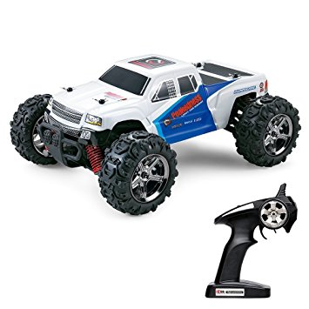
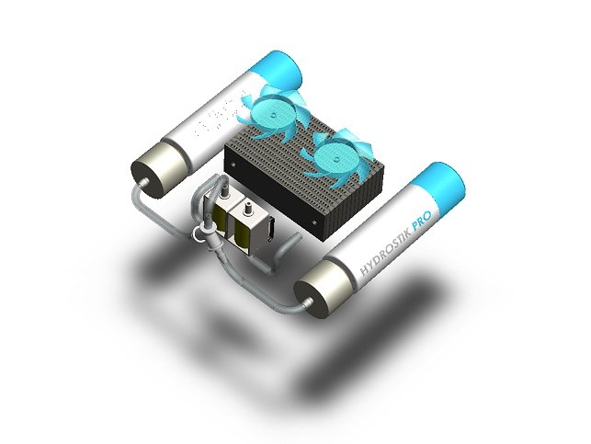
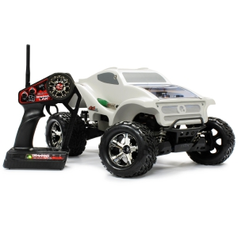
Voiture Hydrogène
PEREZ Romain
ROUANE Janis
2016/2017
Sainte Louise de Marillac

Slide 2
http://www.h2shop.fr/ki-educatif/31-voiture-radiocommandee-hytrax-pragma-industries.html

Slide 3
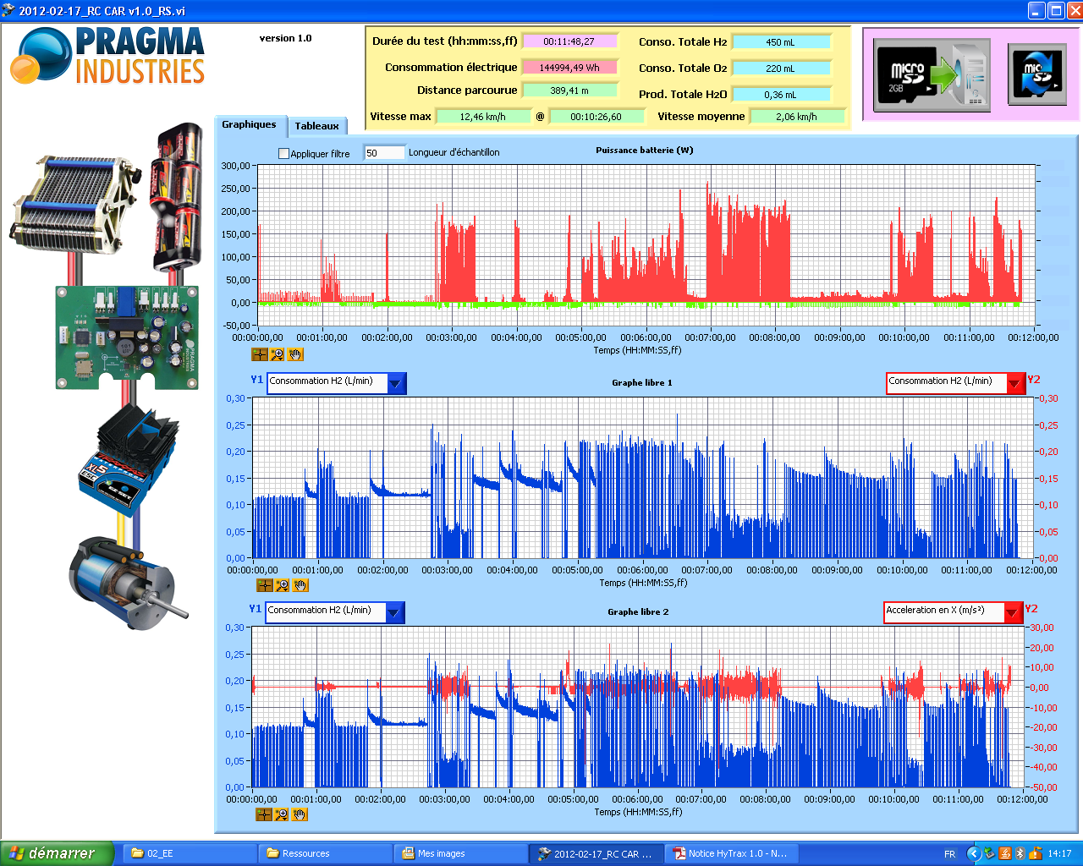

Slide 4
Les oppositions de chaines d’énergie
Voiture en position initiale
Chaîne d’énergie
Energie mécanique translation
DEPLACER la voiture
ALIMENTER en
énergie
Batterie
DISTRIBUER
l’énergie
Variateur de vitesse
CONVERTIR
l’énergie
Moteur a courant continue
TRANSMETTRE
l’énergie
Transmission
Energie absorbée
Energie électrique modulée
Energie mécanique de rotation
Voiture déplacée

Slide 5
La batterie et la pile à combustible se couplent à la carte contrôleur via les prises prévues. La carte contrôleur distri-bue la puissance délivrée par ces deux sources vers le contrôleur moteur qui est lui-même directement relié au moteur.
La carte contrôleur gère la distribution de la puissance sortant de la PàC soit vers le moteur quand de la puissance de traction est demandée, soit vers la batterie pour la recharger quand aucun courant ne part au moteur.
Réservoir ->pile à combustible couplée batterie->carte contrôleur->moteur

Slide 6
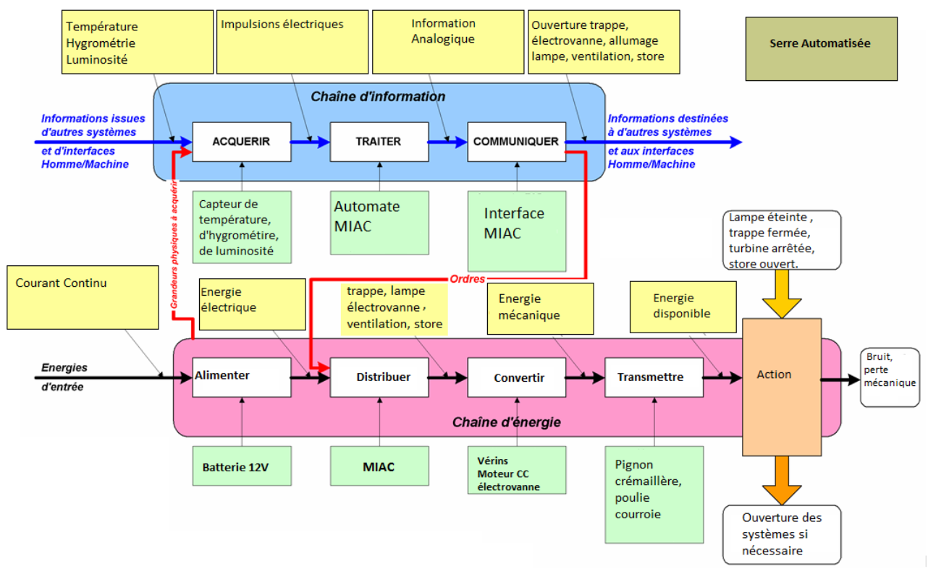

Slide 7
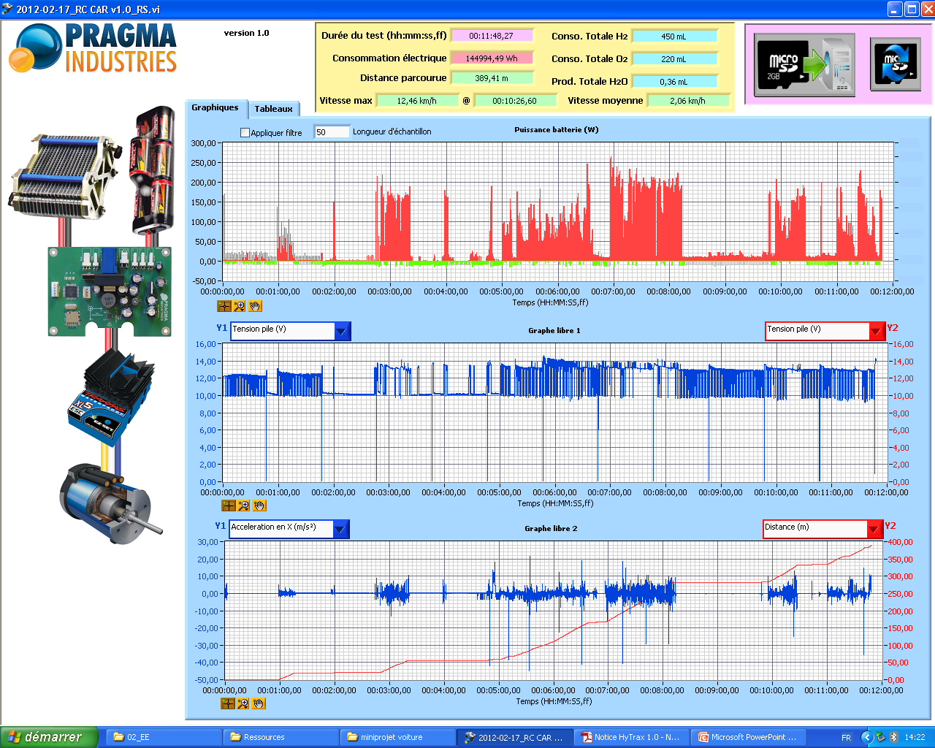

Slide 8
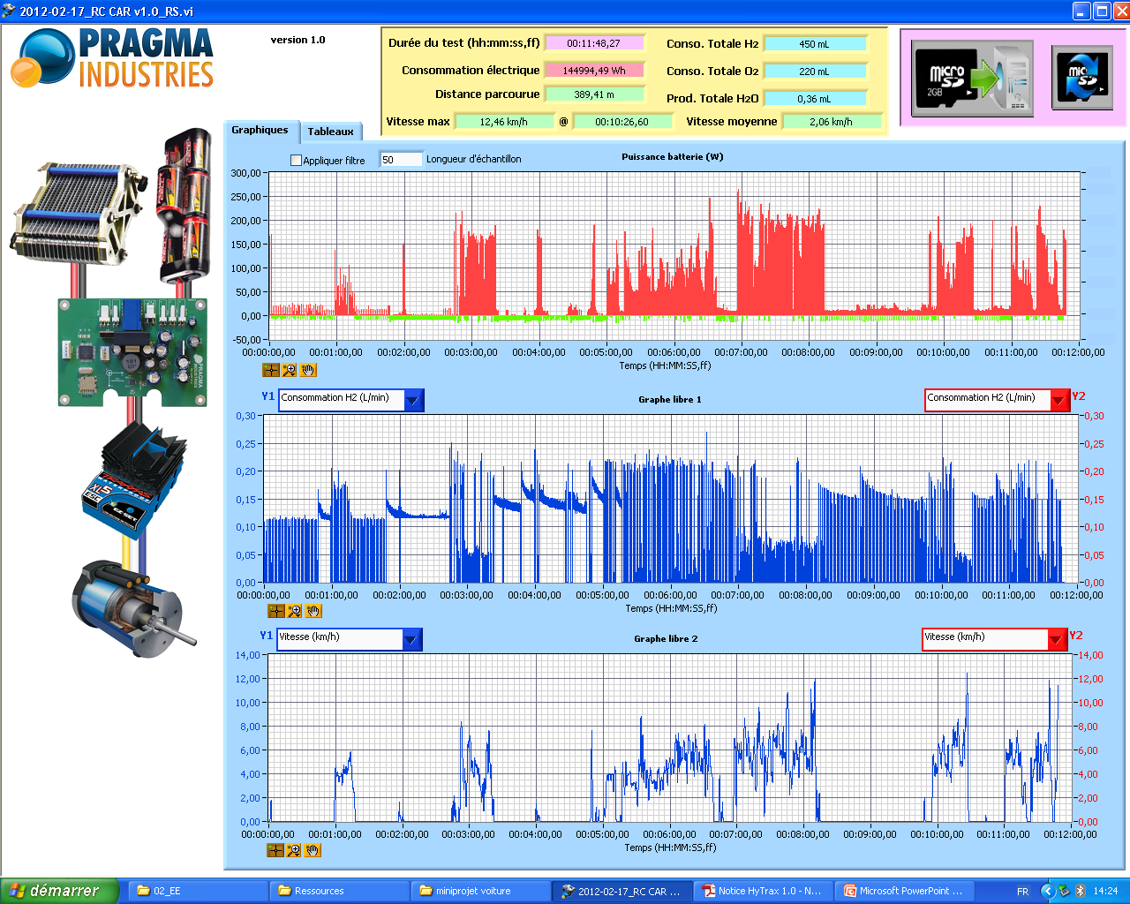

Slide 9
